Slide 1



Slide 2
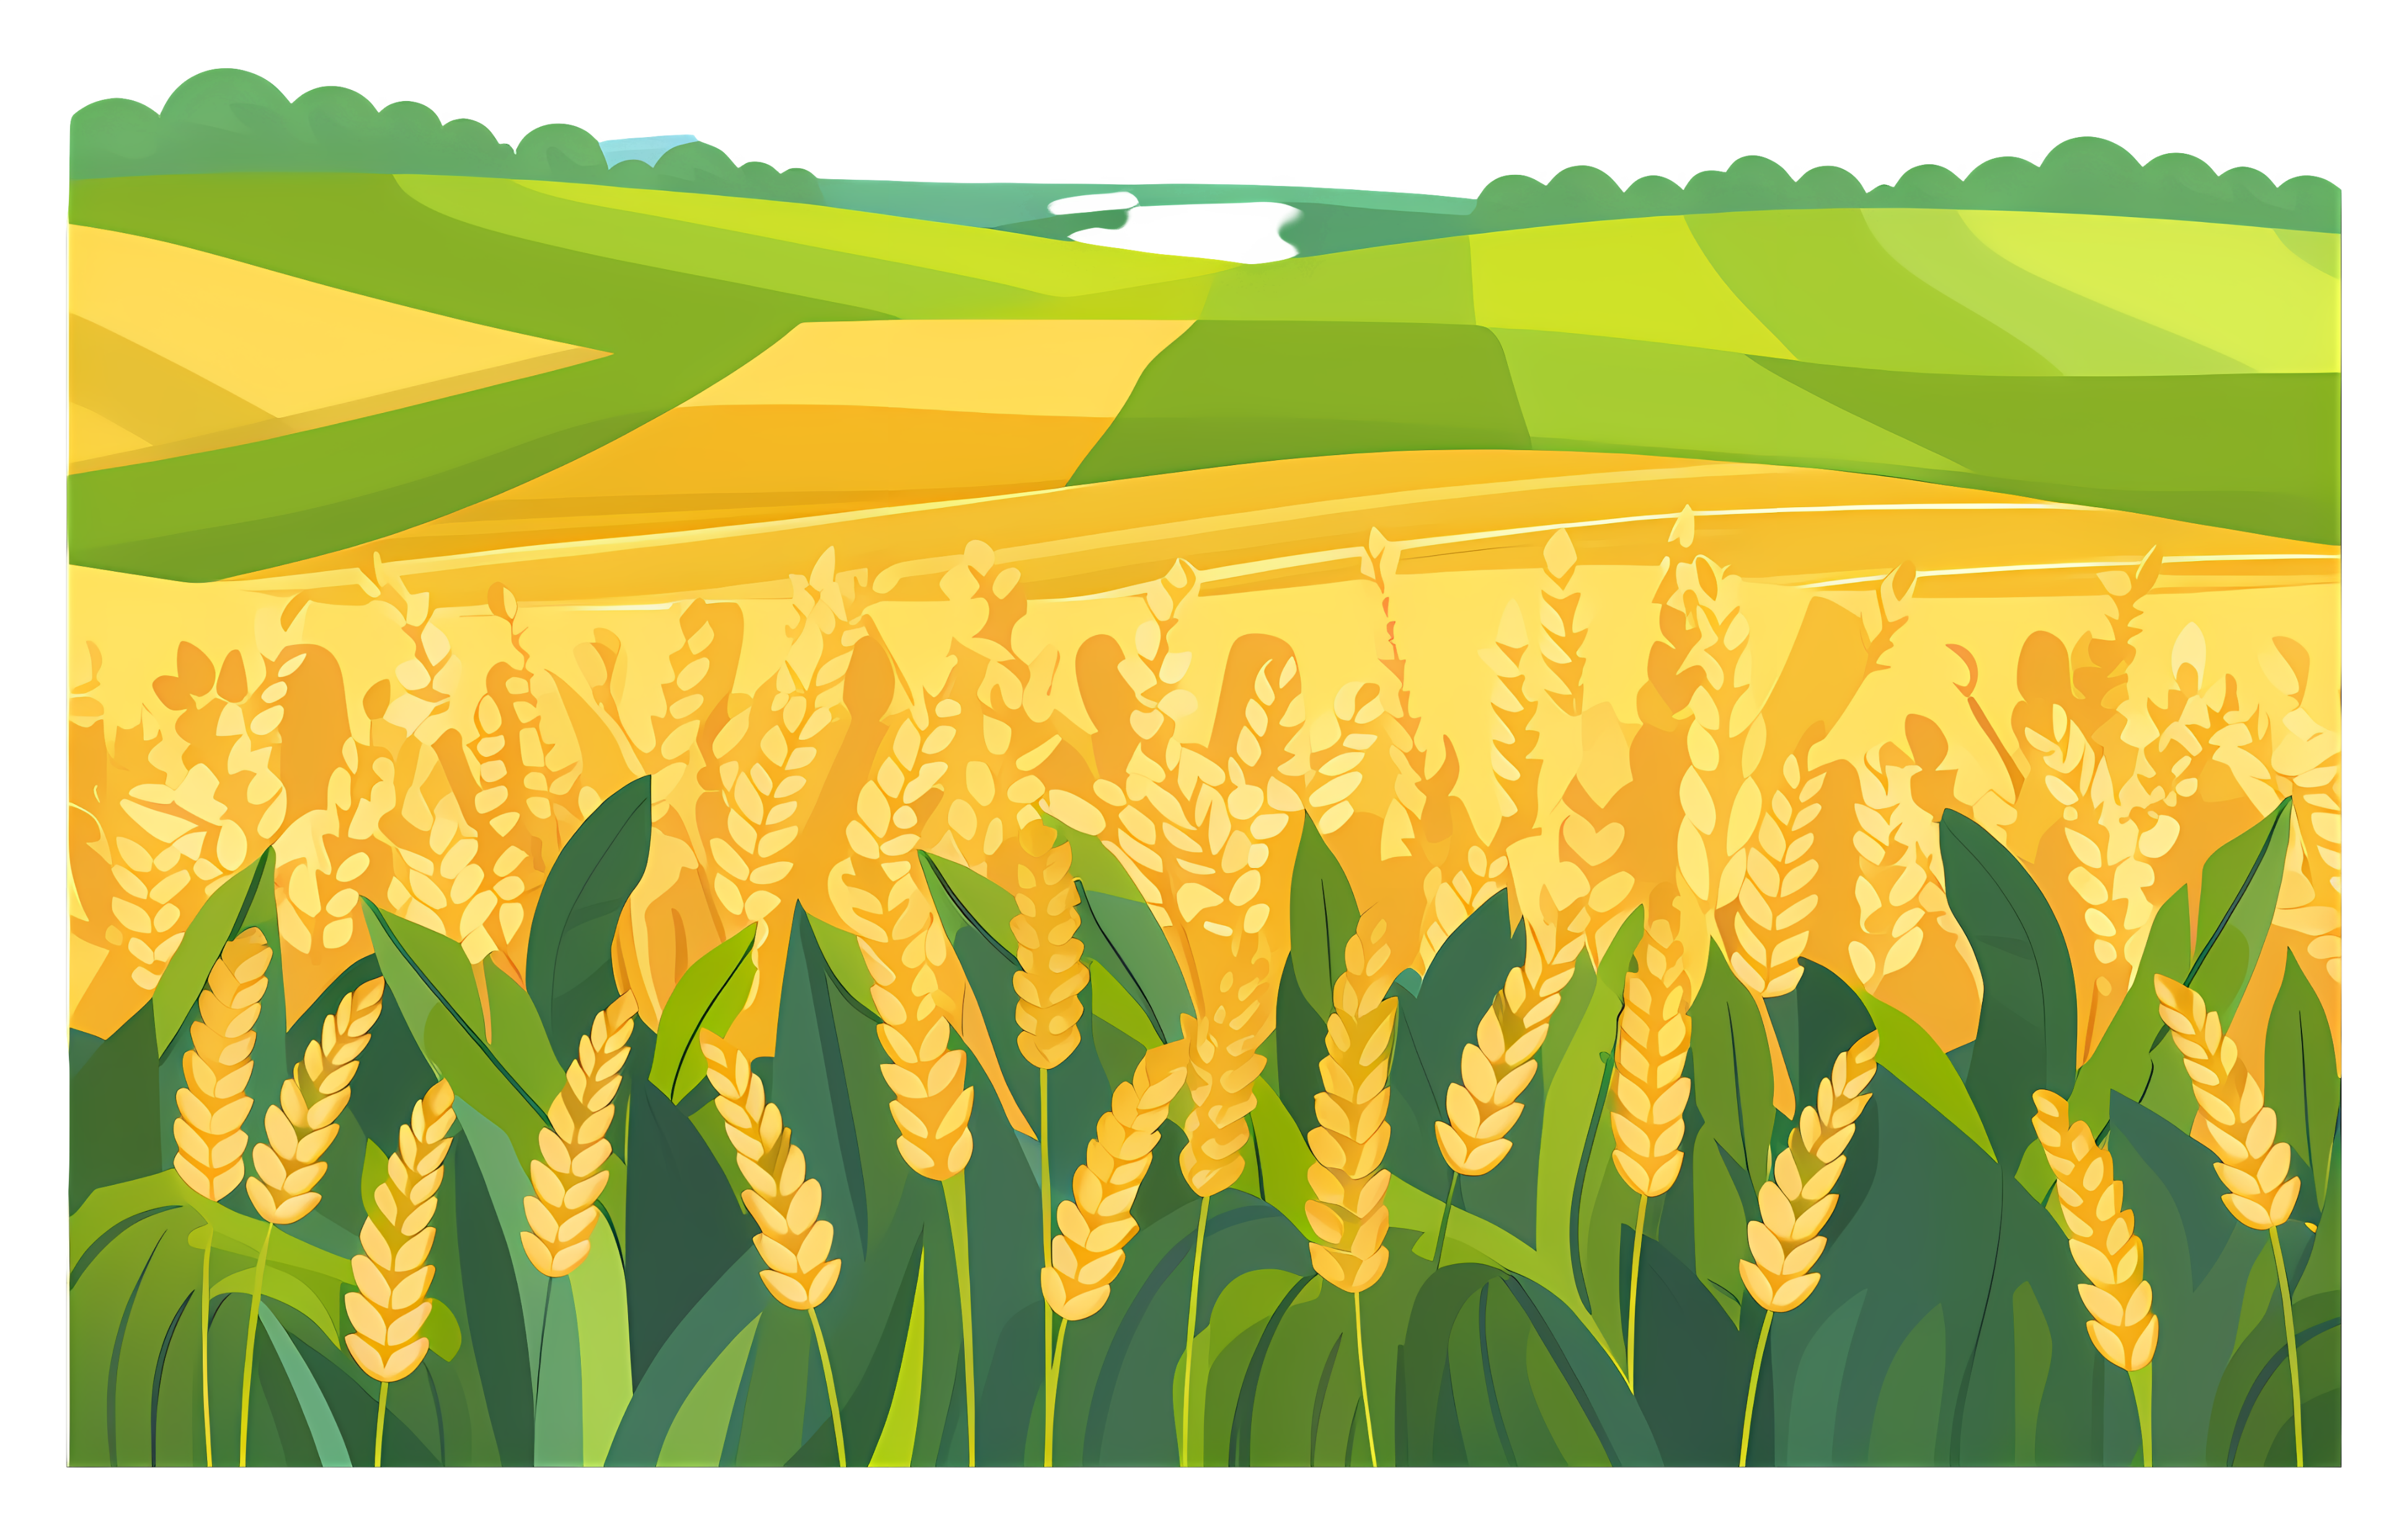





Slide 3

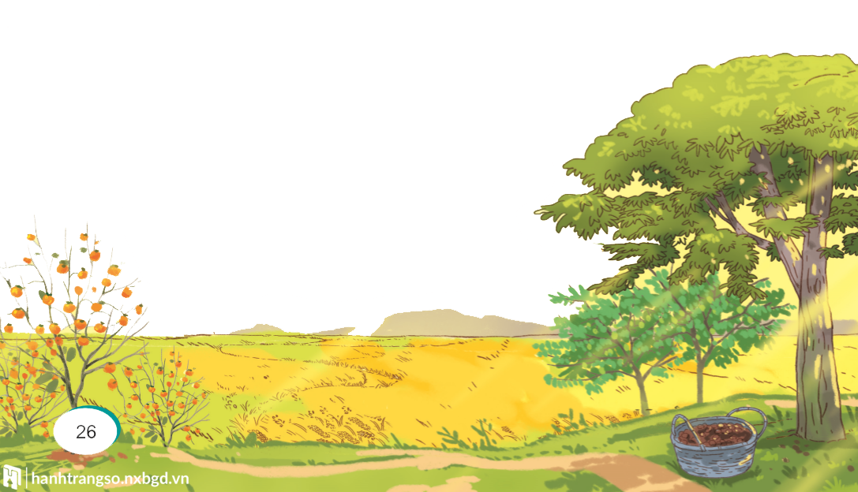
Mùa vàng
1
Thu về, những quả hồng đỏ mọng, những hạt dẻ nâu bóng. Những quả na mở to mắt, thơm dìu dịu. Biển lúa vàng ươm. Gió nổi lên và sóng lúa vàng dập dờn trải tới chân trời.
Minh ríu rít bên mẹ:
Mẹ ơi, con thấy quả trên cây chín hết cả rồi. Các bạn ấy đang mong người đến hái đấy. Nhìn quả chín ngon thế này, chắc các bác nông dân vui lắm mẹ nhỉ?
Đúng thế con ạ.
Nếu mùa nào cũng được thu hoạch thì thích lắm, phải không mẹ?
Mẹ âu yếm nhìn Minh và bảo:
Con nói đúng đấy! Mùa nào thức ấy.
Nhưng để có cái thu hoạch, trước đó người nông dân phải làm rất nhiều việc. Họ phải cày bừa, gieo hạt và ươm mầm. Rồi nắng mưa, hạn hán họ phải chăm sóc vườn cây, ruộng đồng. Nhờ thế mà cây lớn dần, ra hoa kết trái và chín rộ đấy.
Mẹ ơi, con hiểu rồi. Công việc của các bác nông dân vất vả quá mẹ nhỉ?
(Theo Những câu chuyện hay, những bài học quý)
2
3

Slide 4

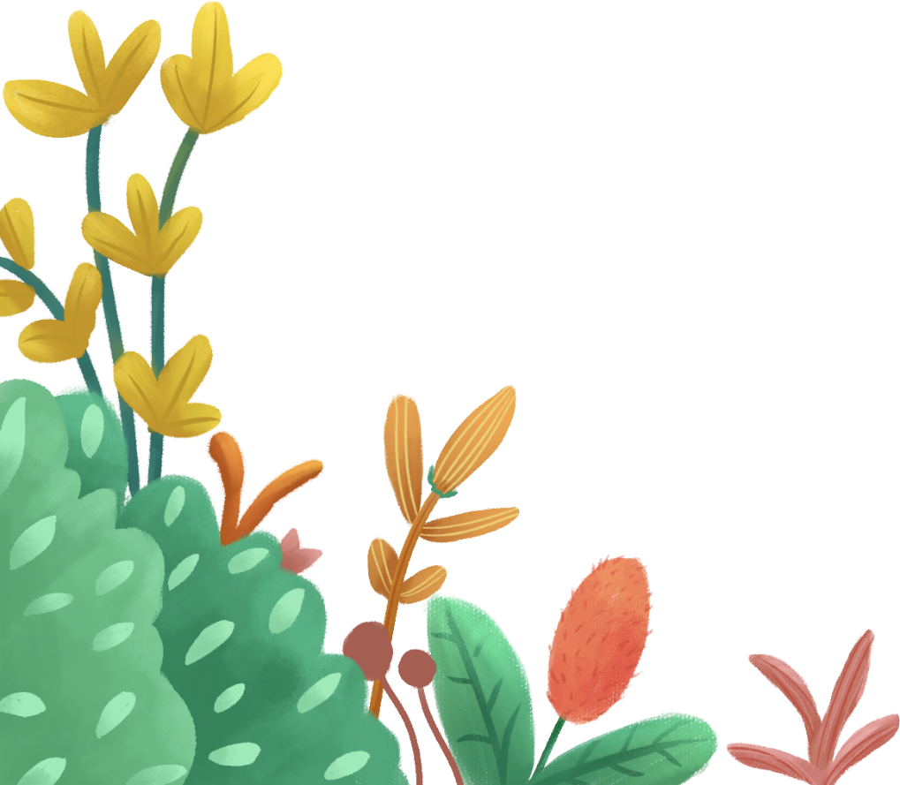
Luyện đọc từ khó
dập dờn
ươm mầm
vàng ươm
ruộng đồng
ríu rít
chín rộ

Slide 5
Luyện đọc câu dài
Gió nổi lên/ và sóng lúa vàng/ dập dờn/ trải tới chân trời.//;

Slide 6
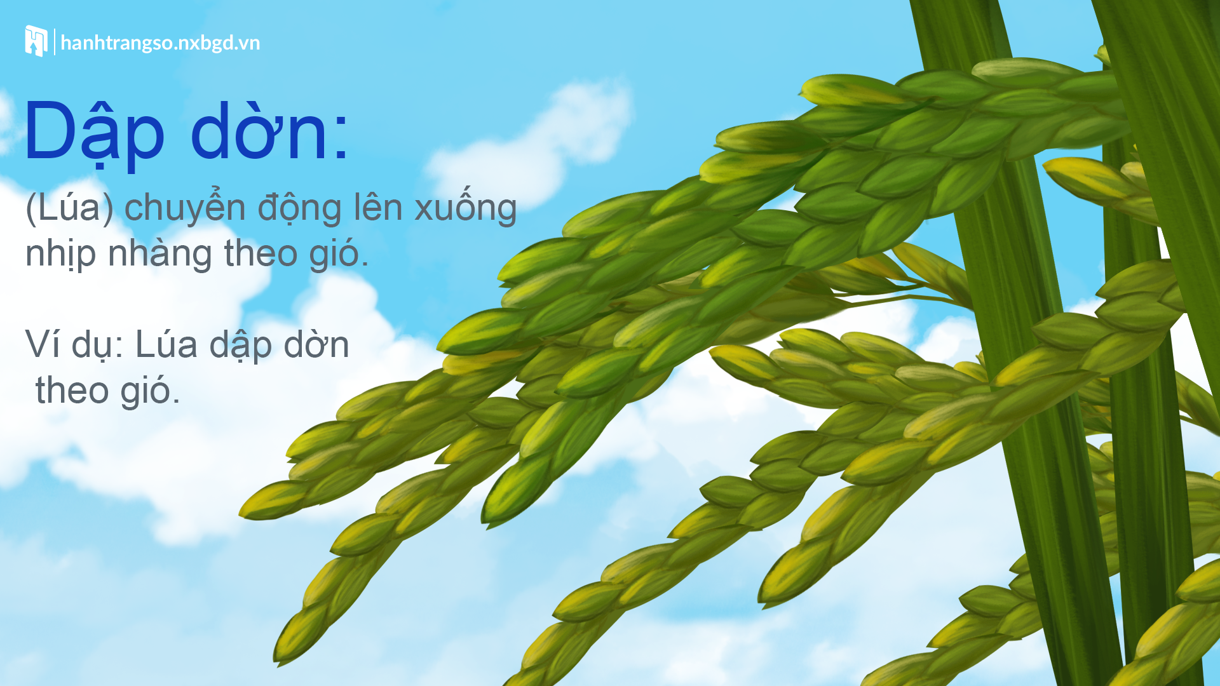

Slide 7
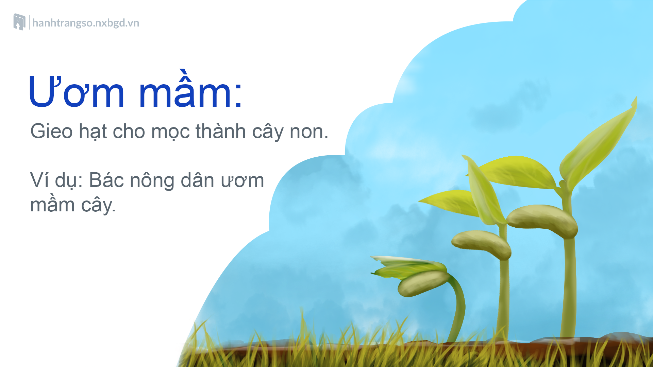

Slide 8
Mùa vàng
1
Thu về, những quả hồng đỏ mọng, những hạt dẻ nâu bóng. Những quả na mở to mắt, thơm dìu dịu. Biển lúa vàng ươm. Gió nổi lên và sóng lúa vàng dập dờn trải tới chân trời.
Minh ríu rít bên mẹ:
Mẹ ơi, con thấy quả trên cây chín hết cả rồi. Các bạn ấy đang mong người đến hái đấy. Nhìn quả chín ngon thế này, chắc các bác nông dân vui lắm mẹ nhỉ?
Đúng thế con ạ.
Nếu mùa nào cũng được thu hoạch thì thích lắm, phải không mẹ?
Mẹ âu yếm nhìn Minh và bảo:
Con nói đúng đấy! Mùa nào thức ấy.
Nhưng để có cái thu hoạch, trước đó người nông dân phải làm rất nhiều việc. Họ phải cày bừa, gieo hạt và ươm mầm. Rồi nắng mưa, hạn hán họ phải chăm sóc vườn cây, ruộng đồng. Nhờ thế mà cây lớn dần, ra hoa kết trái và chín rộ đấy.
Mẹ ơi, con hiểu rồi. Công việc của các bác nông dân vất vả quá mẹ nhỉ?
(Theo Những câu chuyện hay, những bài học quý)
2
3

Slide 9
Mùa vàng
Thu về, những quả hồng đỏ mọng, những hạt dẻ nâu bóng. Những quả na mở to mắt, thơm dìu dịu. Biển lúa vàng ươm. Gió nổi lên và sóng lúa vàng dập dờn trải tới chân trời.
Minh ríu rít bên mẹ:
Mẹ ơi, con thấy quả trên cây chín hết cả rồi. Các bạn ấy đang mong người đến hái đấy. Nhìn quả chín ngon thế này, chắc các bác nông dân vui lắm mẹ nhỉ?
Đúng thế con ạ.
Nếu mùa nào cũng được thu hoạch thì thích lắm, phải không mẹ?
Mẹ âu yếm nhìn Minh và bảo:
Con nói đúng đấy! Mùa nào thức ấy.
Nhưng để có cái thu hoạch, trước đó người nông dân phải làm rất nhiều việc. Họ phải cày bừa, gieo hạt và ươm mầm. Rồi nắng mưa, hạn hán họ phải chăm sóc vườn cây, ruộng đồng. Nhờ thế mà cây lớn dần, ra hoa kết trái và chín rộ đấy.
Mẹ ơi, con hiểu rồi. Công việc của các bác nông dân vất vả quá mẹ nhỉ?
(Theo Những câu chuyện hay, những bài học quý)

